Slide 1
Unidade Central de Processamento (CPU). Memória Principal
Eduardo Furlan Miranda
2024-08-01
Baseado em: Tangon, LG; Santos RC. Arquitetura e Organização de Computadores. EDE, 2016. ISBN 978-85-8482-382-6..

Slide 2
Os microcomputadores surgiram na década de 70 e trouxeram em sua tecnologia novos componentes
Em um primeiro momento, as CPUs foram desenvolvidas em circuitos integrados,
  que eram um único chip de silício, contendo milhares de transistores e que traziam as instruções observadas pela arquitetura de Von Neumann,
  e após isso, com a chegada dos microprocessadores, a prioridade passou a ampliar sua capacidade de processamento

Slide 3
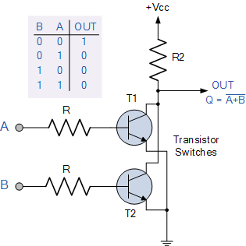
O componente básico do processador é o transístor funcionando como uma chave (níveis lógicos 0 e 1)
Esquema simplificado

Slide 4
Mais transistores permitem que o processador processe mais instruções por vez, enquanto a frequência de operação determina quantos ciclos de processamento são executados por segundo
O principal componente do computador é o processador
  organiza as informações na memória principal
  permite as condições necessárias para o processamento dos dados e seu retorno
  controla todos os demais componentes
    a placa-mãe do computador
    os dispositivos que nela estiverem conectados
      independente se exercem funções de entrada ou saída de dado

Slide 5
O processador traz em seu interior a Unidade Central de Processamento – CPU
Esta CPU é formada de algumas unidades que têm suas funções definidas para proporcionar o processamento de informações no computador.
A CPU possui uma ULA – Unidade Lógica e Aritmética – e uma unidade de controle.
Cada uma destas unidades tem sua função no processamento e controle das demais unidades do computador

Slide 6
A Unidade Lógica e Aritmética (ULA) é responsável por executar os cálculos matemáticos utilizados para processar os dados dentro do computador.
Os dados usados para estes cálculos são armazenados na memória do computador, e que serão estudadas mais à frente nesta unidade e o caminho para que esta informação seja conduzida entre a ULA da CPU e a memória é chamado de barramento

Slide 7
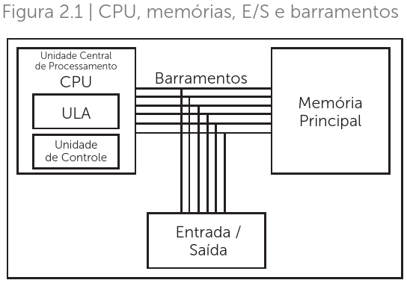

Slide 8
A unidade de controle de um processador tem a função de coordenar e direcionar as principais funções de um computador, visto que o processador enviará e receberá os dados para as memórias
É a responsável por toda a ordenação de dados de um computador e até pelo funcionamento do próprio computador, pois coordena a ULA, os registradores que controlam as memórias, os barramentos internos que se comunicam com elas e todo o funcionamento da placa-mãe, além de interligar os dispositivos

Slide 9
Os barramentos são as vias por onde passam os dados e permitem a transmissão de informações entre a CPU, os dispositivos de entrada e saída de dados e as unidades de memória
Além desta função, eles exercem um papel importante na capacidade e velocidade do processamento em um computador
A quantidade de bits de um processador representa a quantidade de informação que pode ser processada de cada vez,
  Enquanto a quantidade de bits de um barramento define quanto de dados pode ser mandado ou recebido entre o processador e a memória no momento de seu processamento

Slide 10
Os primeiros microcomputadores foram lançados na década de 70, tinham processadores com tecnologia de 8 bits e seu barramento com 8 bits, que era o caso do então processador 8080
Após estes primeiros modelos foram lançados processadores com 16 bits de processamento interno e barramento e, na sequência, os processadores de 32 bits, os de 64 bits e,
  Ainda mais recentemente, os processadores passaram a contar também com a possibilidade de terem mais que um núcleo de processamento, como é o exemplo dos processadores Multicore, dos quais fazem parte os modernos i3, i5, i7, entre outros

Slide 11
Processador - ações comuns
  execução de operações aritméticas simples
    somar, subtrair, multiplicar e dividir
  operações lógicas
  operações de movimentação de dados entre a CPU e a memória
Os componentes do processador são interligados pelos barramentos que permitem esta movimentação entre os dados
  Barramento de dados
  Barramento de endereços
  Barramento de controle

Slide 12
Barramento de dados
interliga a CPU à memória, e vice-versa, para a transferência das informações que serão processadas
Ele determina diretamente o desempenho do sistema, pois quanto maior o número de vias de comunicação, maior o número de bits transferidos e, consequentemente, maior a rapidez com que estes dados serão processados
Os primeiros PCs possuíam barramento de 8 vias
  Atualmente, dependendo do processador, este número de vias pode ser de 32, 64 e até de 128 vias

Slide 13
Barramento de endereços
Interliga a CPU à memória fazendo seu endereçamento e tem o número de vias correspondente à tecnologia de bits do processador, ou seja,
  Nos computadores mais modernos, 32 bits ou 64 bits, permitindo endereçar até
    4 GB (Gigabytes) de memória em processadores 32 bits
    cerca de 16 PB (Petabytes), no caso de processadores de 64 bits

Slide 14
Barramento de controle
Interliga na CPU à Unidade de Controle aos componentes e dispositivos de um computador, componentes de entrada e saída, memórias auxiliares e de armazenamento, entre outros
Por trabalhar com componetes externos ao processador, pode ser chamado também de barramento externo

Slide 15
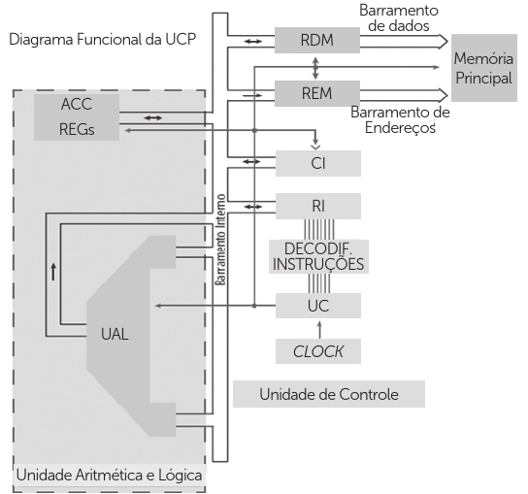
Figura 2.2 | CPU – Diagrama funcional

Slide 16
CPU de um computador é composta por vários elementos e pode ser dividida em duas categorias funcionais, a Unidade Funcional de Controle e Unidade Funcional de Processamento
Na Figura 2.2 pode-se observar o diagrama funcional básico da CPU, no qual a Unidade Funcional de Processamento é composta pelos registradores, ACC e ULA,
e a Unidade Funcional de Controle é composta pelos elementos: RDM, REM, CI, RI, Decodificador de Instruções, UC e Clock

Slide 17
Um ponto importante que merece ser destacado é a velocidade com que a CPU trabalha, medida por ciclos de clock.
Ciclo de clock é o tempo gasto pelo processador para executar uma operação ou para transferir um dado entre ele e a memória e que define sua velocidade
Este tempo é medido em Hertz, ou seja, quantos ciclos são processados por segundo
Os processadores atuais trabalham com velocidades na casa dos Gigahertz

Slide 18
O que define um projeto de um processador é a quantidade de instruções de máquina que se deseja que ele, processador, execute, quanto menor este conjunto de instruções, mais rápido se torna um processador
Partindo deste princípio, os processadores têm dois tipos de arquiteturas empregadas pelos seus fabricantes:
  CISC (Complex Instruction Set Computers) – conjunto de instruções complexo, atualmente utilizado pelos processadores de computadores pessoais
  RISC (Reduced Instuction Set Computes) – conjunto de instruções reduzido, que é empregado, p.ex, nos processadores ARM utilizados pelos smartphones e tablets atuais

Slide 19
Processadores CISC
Complex Instruction Set Computers
Grande quantidade de instruções complexas
Instruções simples executando várias operações
Instruções com vários passos ou modos de endereçamento
Instruções geralmente ocupam vários bytes ou palavras
Instruções operam diretamente na memória
Poucos registradores no processador

Slide 20
Processadores RISC
Reduced Instuction Set Computes
Instruções individuais são mais simples
  Executam uma única operação
A ideia é que usando instruções simples o processador consiga processar com maior desempenho
Maior quantidade de registradores no processador
Arquitetura load-store
  Aritmética e outras instruções usam registradores
  Instruções específicas para memória e registradores

Slide 21
No início dos computadores a memória era pequena e lenta
CISC: instruções que ajudavam os compiladores a criarem programas compactos e com poucos acessos à memória
Os compiladores não eram tão desenvolvidos e existia muita programação feita em Assembly
  Assembly com nível maior ajudava os programadores
Ainda hoje existe benefício neste tipo de instrução:
  Aproveitamento do desempenho da memória cache
  Instruções vetoriais

Slide 22
A ideia do RISC começou com o mercado de circuitos eletrônicos mais simples para aplicações simples com conjunto de instruções simples
  Ex.: controladores para a área de telefonia
Circuitos mais simples permitiriam otimizar o processador, inclusive com relação ao consumo de energia
  Dispositivos móveis (celulares, etc)
Ao longo do tempo o conceito acabou influenciando CISC
  Algumas instruções CISC são executadas como RISC
  Simplicidade e eficiência

Slide 23
Com o aumento da complexidade dos processadores, a dissipação de calor, tamanho do chip, quantidade de transístores, dentre outros, passaram a ser limitantes
Circuitos mais simples, com ideias RISC, ajudam a contornar estes limites
A partir de 1990 a Intel usa o “microcódigo” onde as instruções CISC x86 são convertidas internamente pelo processador, em operações mais simples RISC

